Slide 1




CRUD DE DEPARTAMENTOS — SIGH
SISTEMA INTEGRAL DE GESTIÓN HOSPITALARIA · GR04
INTEGRANTES:
Luis David Castillo
Keyla Calderón
Gabriel Manosalvas
PROYECTO: SIGH
MÓDULO: DEPARTAMENTOS
GRUPO: GR04
TUTOR: Ing. Mauricio Campaña
PLATAFORMA: JAVA WEB
Notes:
Presentamos el CRUD de Departamentos del Sistema Integral de Gestión Hospitalaria SIGHO, correspondiente al grupo GR04. El proyecto se desarrolla en Java Web y utiliza Jakarta Faces, Payara Server, JDBC y MariaDB. El objetivo de esta exposición es explicar el módulo, su arquitectura, las operaciones implementadas y las pruebas documentadas. Los datos de integrantes y tutor deben completarse en la portada con la información institucional correspondiente.

Slide 2
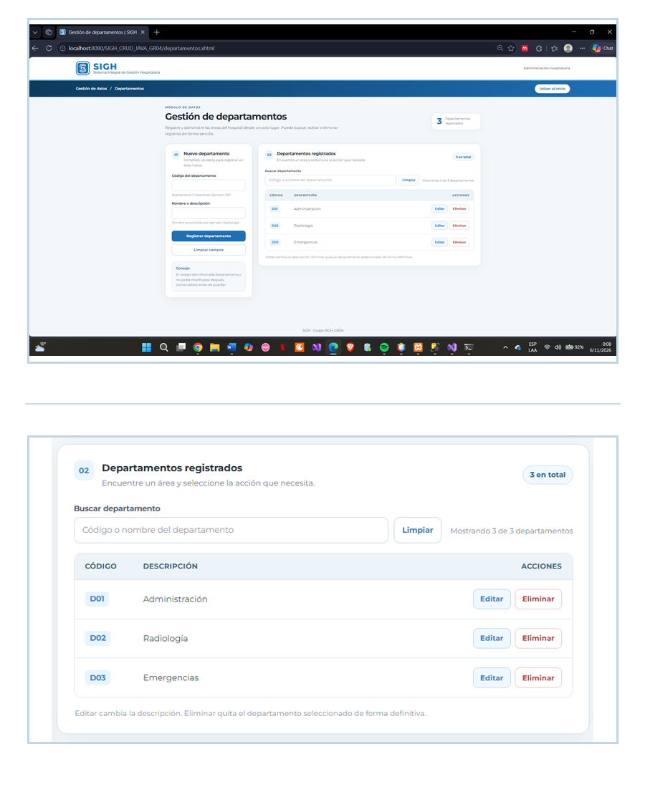




1. INTRODUCCIÓN
✓ INTRODUCCIÓN
□ OBJETIVOS
□ MARCO TEÓRICO
□ PARTE PRÁCTICA
□ ARQUITECTURA MVC
□ BASE DE DATOS
□ IMPLEMENTACIÓN CRUD
□ FUNCIONAMIENTO CRUD
□ RESULTADOS
□ CONCLUSIONES
□ RECOMENDACIONES
□ BIBLIOGRAFÍA
Sistema SIGHO
Aplicación web para organizar datos de la gestión hospitalaria.
Necesidad
Mantener actualizados los departamentos sin edición manual de tablas.
Vista general del módulo
Acceso
Personal autenticado ingresa desde la página de inicio.
Propósito
Registrar, consultar, modificar y eliminar áreas hospitalarias.
Listado de departamentos registrados
Notes:
SIGHO es el contexto de este módulo de administración hospitalaria. La función específica que se documenta es gestionar el catálogo de departamentos, sin editar manualmente los registros en la base de datos. Para ingresar, un usuario primero inicia sesión y desde la página de inicio accede a Departamentos. En la interfaz puede registrar, consultar, modificar y eliminar departamentos.

Slide 3
2. OBJETIVOS
□ INTRODUCCIÓN
✓ OBJETIVOS
□ MARCO TEÓRICO
□ PARTE PRÁCTICA
□ ARQUITECTURA MVC
□ BASE DE DATOS
□ IMPLEMENTACIÓN CRUD
□ FUNCIONAMIENTO CRUD
□ RESULTADOS
□ CONCLUSIONES
□ RECOMENDACIONES
□ BIBLIOGRAFÍA
OBJETIVO GENERAL
Implementar el CRUD de departamentos de SIGHO con Java Web, JSF, MVC y acceso JDBC/DAO a MariaDB.
OBJETIVOS ESPECÍFICOS
1
2
3
Desarrollar la entidad, el DAO y el controlador de departamentos.
Construir la vista JSF con registro, listado, búsqueda y edición.
Comprobar validaciones, persistencia e integridad referencial.
Notes:
El objetivo general es implementar el mantenimiento de departamentos mediante una aplicación web organizada en MVC. Primero, se diseñan la entidad, el acceso a datos y el controlador. Segundo, se construye la vista JSF, que contiene los formularios, el listado y la búsqueda. Finalmente, se verifican las validaciones, la persistencia de datos y la restricción de eliminación cuando existen cargos asociados.

Slide 4






3. MARCO TEÓRICO
□ INTRODUCCIÓN
□ OBJETIVOS
✓ MARCO TEÓRICO
□ PARTE PRÁCTICA
□ ARQUITECTURA MVC
□ BASE DE DATOS
□ IMPLEMENTACIÓN CRUD
□ FUNCIONAMIENTO CRUD
□ RESULTADOS
□ CONCLUSIONES
□ RECOMENDACIONES
□ BIBLIOGRAFÍA
JAVA WEB
Aplicación web desarrollada en Java y ejecutada en Payara.
JAKARTA FACES
JSF y XHTML permiten construir vistas dinámicas.
JDBC
Acceso SQL directo con consultas parametrizadas.
PATRÓN DAO
Aísla las sentencias SQL y la conexión a datos.
PATRÓN MVC
Separa modelo, interfaz y controlador.
CRUD
Registrar, consultar, modificar y eliminar datos.
Notes:
Los conceptos fundamentales son las aplicaciones web Java y Jakarta Faces, que construye la interfaz XHTML. El módulo emplea JDBC para ejecutar consultas SQL y un DAO para concentrar ese acceso. El patrón MVC separa la vista, la lógica del controlador y el modelo. CRUD resume las cuatro operaciones de mantenimiento. Aunque el informe revisa JPA de forma teórica, la implementación de las consultas utiliza JDBC y DAO.

Slide 5

4.1 ARQUITECTURA MVC Y ACCESO A DATOS
□ INTRODUCCIÓN
□ OBJETIVOS
□ MARCO TEÓRICO
✓ PARTE PRÁCTICA
✓ ARQUITECTURA MVC
□ BASE DE DATOS
□ IMPLEMENTACIÓN CRUD
□ FUNCIONAMIENTO CRUD
□ RESULTADOS
□ CONCLUSIONES
□ RECOMENDACIONES
□ BIBLIOGRAFÍA
Usuario
Vista JSF
Controller
DAO / JDBC
MariaDB
Modelo
Departamento.java y DepartamentoDAO.java.
Vista
departamentos.xhtml, CSS y buscador.js.
Controlador
DepartamentoController.java coordina el CRUD.
ConexionBD.obtenerConexion() · PreparedStatement · try-with-resources
Componentes del módulo:
Entidad
DAO
Controller
XHTML
Buscador JS
CSS
Conexión
BD relacional
Notes:
El flujo comienza en el navegador y en la vista departamentos.xhtml. DepartamentoController recibe los eventos y coordina las validaciones. El modelo incluye Departamento y DepartamentoDAO, que utiliza ConexionBD para abrir la conexión JDBC y ejecutar sentencias parametrizadas contra MariaDB. La aplicación también incorpora los estilos del módulo y un archivo JavaScript para filtrar la tabla. Esta separación simplifica la comprensión y el mantenimiento del código.

Slide 6
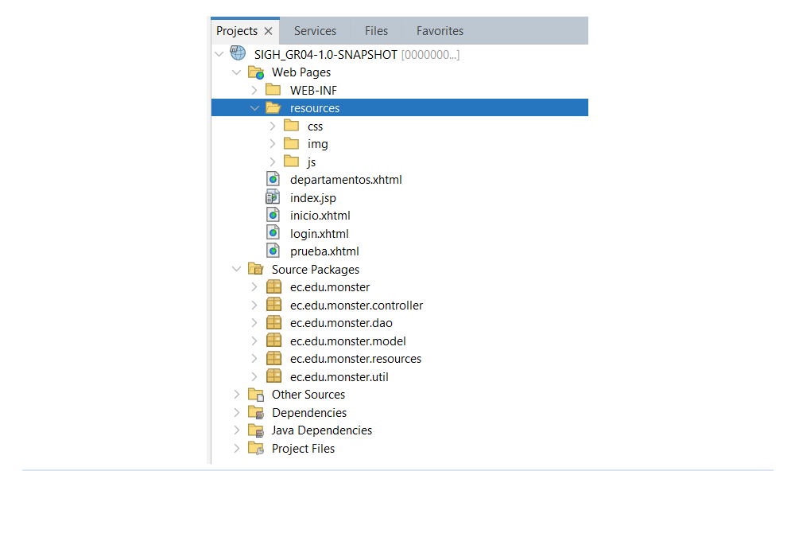
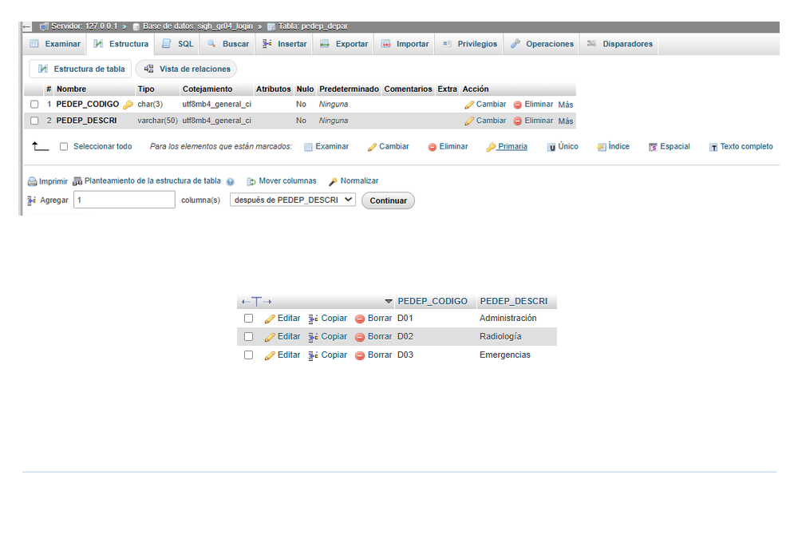
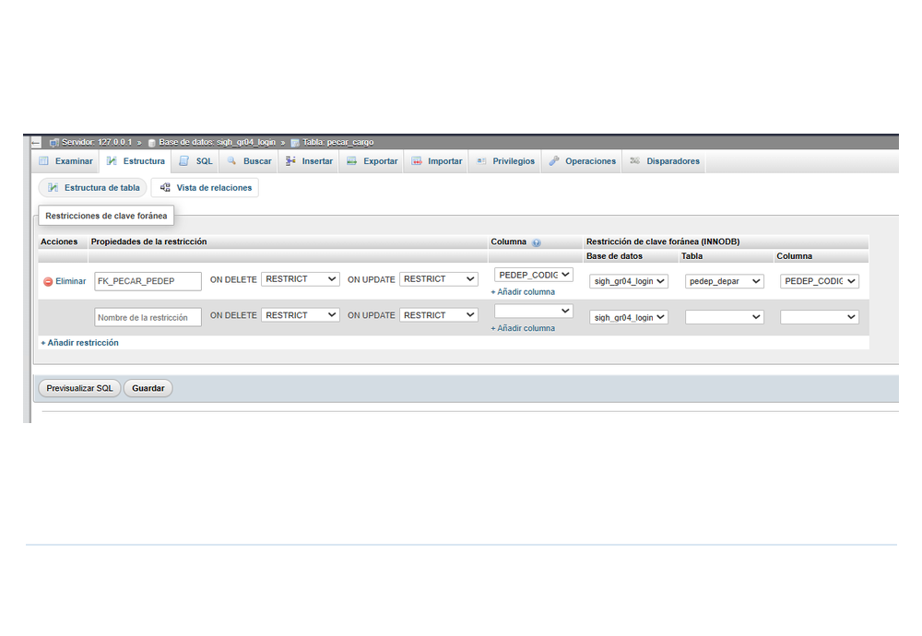
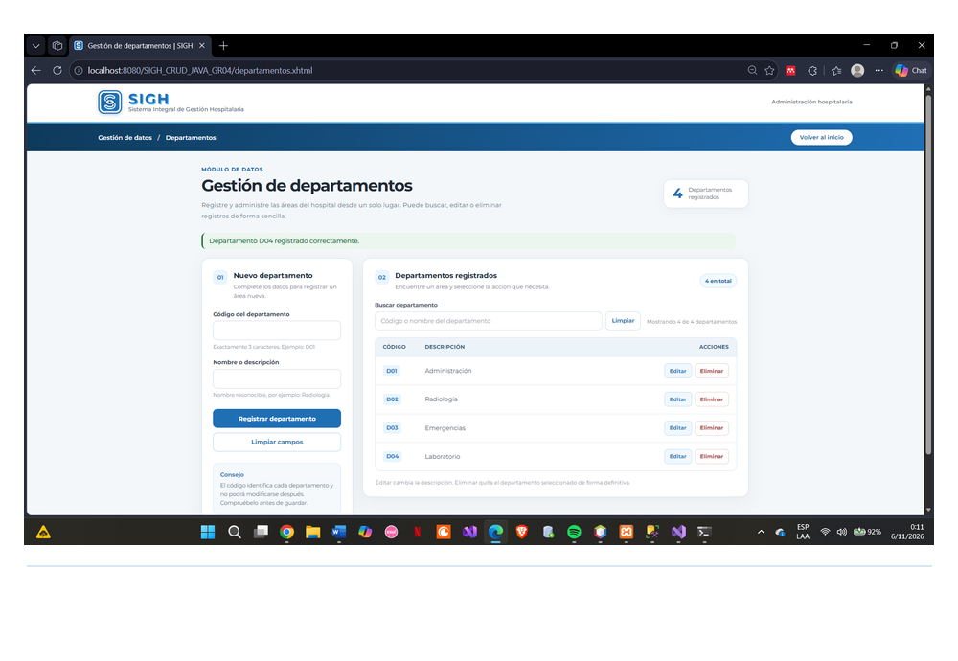
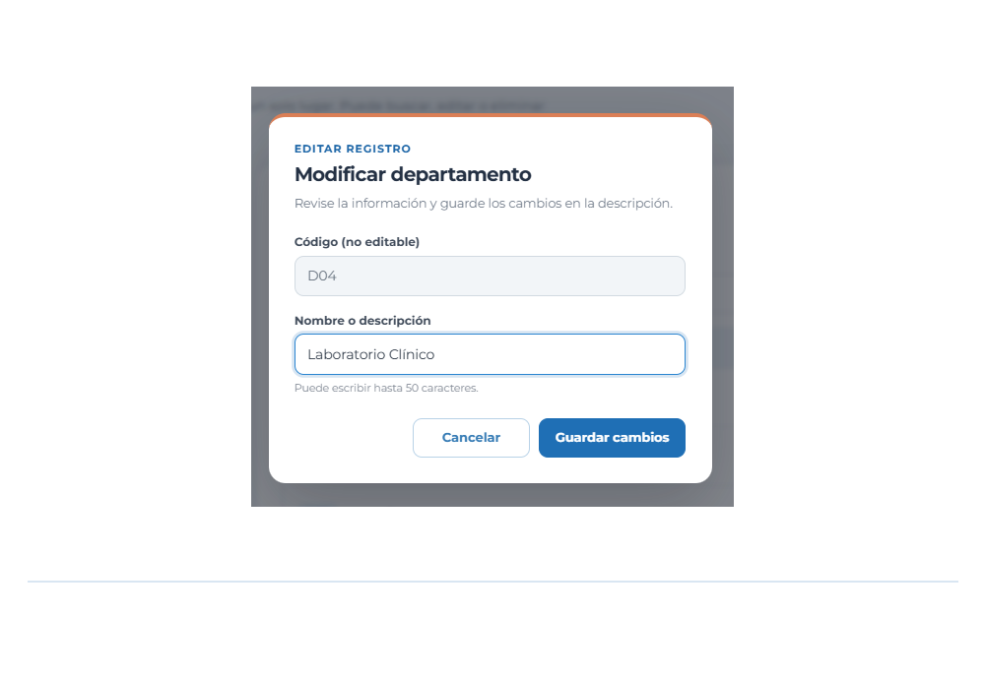
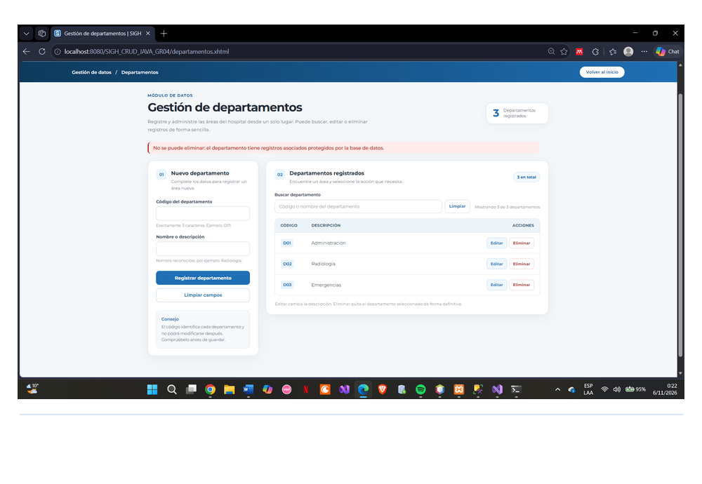
4.2 BASE DE DATOS E IMPLEMENTACIÓN
□ INTRODUCCIÓN
□ OBJETIVOS
□ MARCO TEÓRICO
✓ PARTE PRÁCTICA
□ ARQUITECTURA MVC
✓ BASE DE DATOS
✓ IMPLEMENTACIÓN CRUD
□ FUNCIONAMIENTO CRUD
□ RESULTADOS
□ CONCLUSIONES
□ RECOMENDACIONES
□ BIBLIOGRAFÍA
Estructura en NetBeans
PEDEP_DEPAR: tabla y registros
PECAR_CARGO: clave foránea
Registro: confirmación en pantalla
Edición: ventana modal
Borrado: integridad referencial
PEDEP_CODIGO CHAR(3) · PEDEP_DESCRI VARCHAR(50) · JDBC / DAO · Integridad FK
Notes:
Estas capturas provienen directamente del informe. Se observa la estructura de NetBeans, la tabla PEDEP_DEPAR y la relación con PECAR_CARGO. PEDEP_CODIGO identifica cada departamento con tres caracteres y PEDEP_DESCRI guarda su descripción hasta cincuenta. El acceso a datos se realiza con JDBC. Las pruebas muestran tanto la actualización de registros como el rechazo de una eliminación que viola la clave foránea.

Slide 7
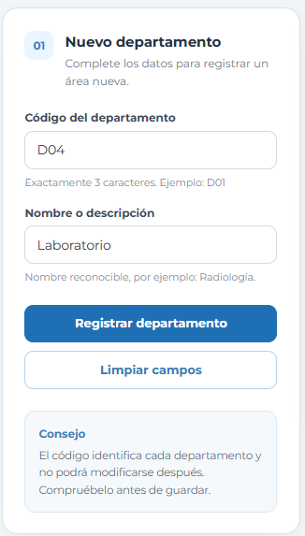
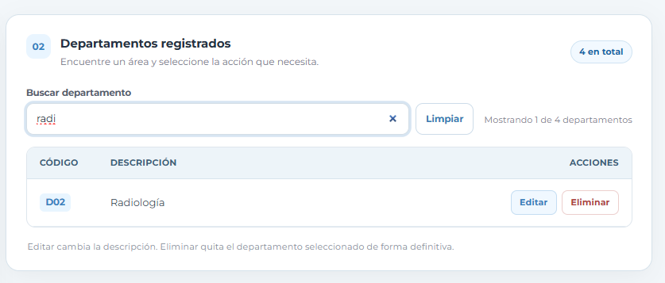
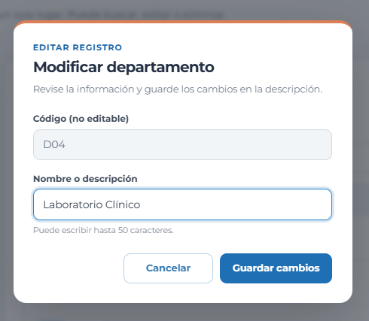
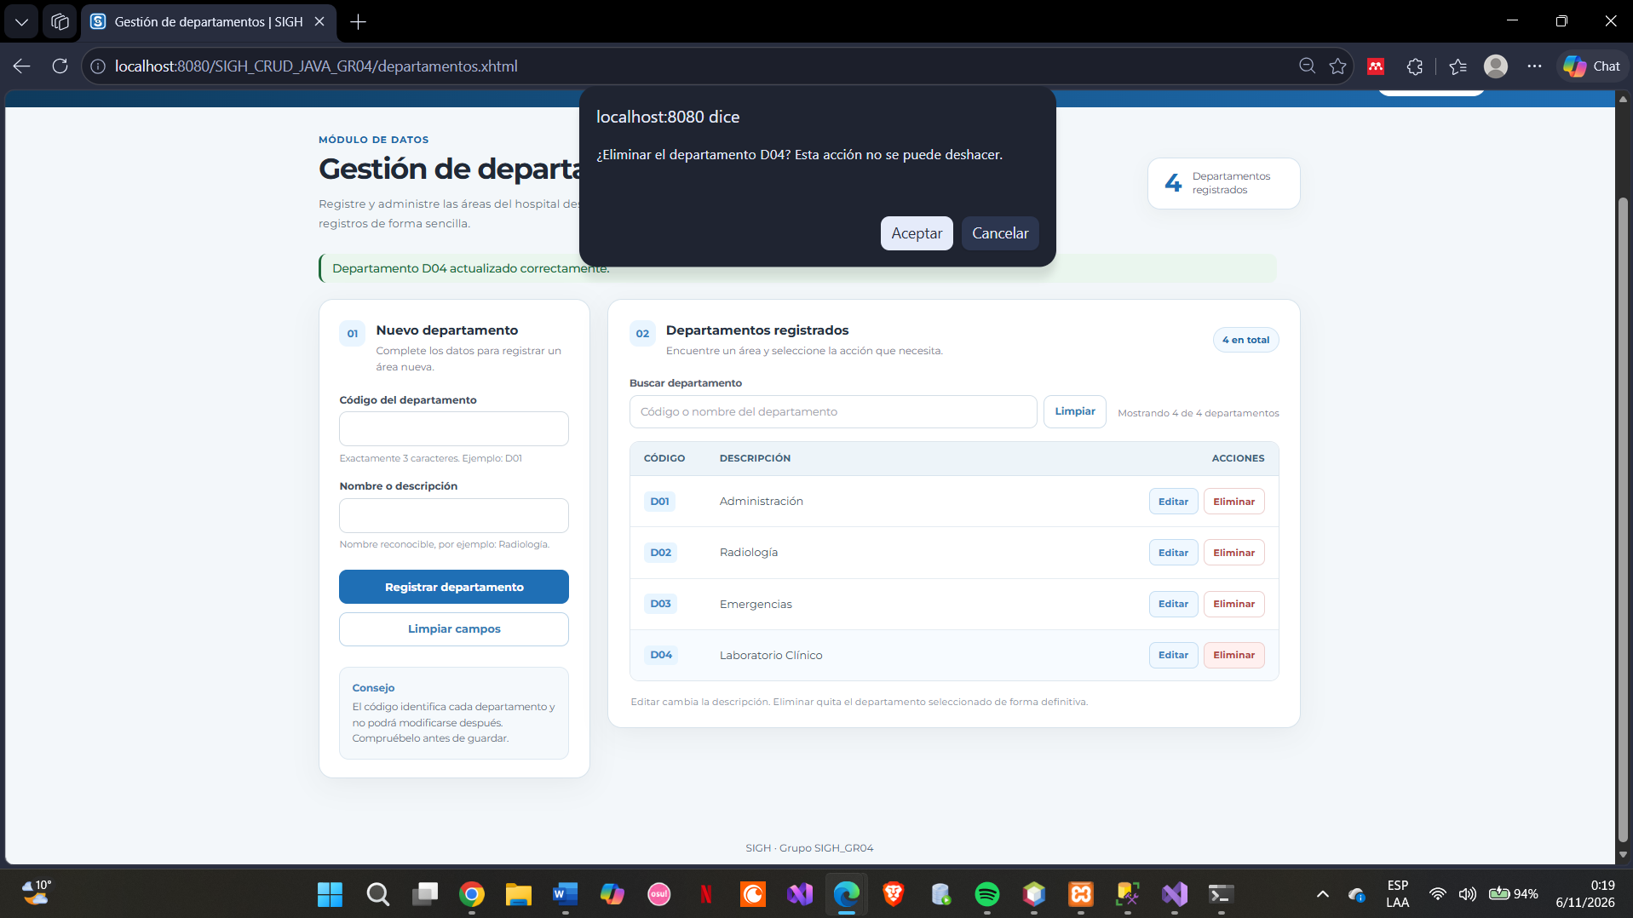
4.3 FUNCIONAMIENTO DEL CRUD
□ INTRODUCCIÓN
□ OBJETIVOS
□ MARCO TEÓRICO
✓ PARTE PRÁCTICA
□ ARQUITECTURA MVC
□ BASE DE DATOS
□ IMPLEMENTACIÓN CRUD
✓ FUNCIONAMIENTO CRUD
□ RESULTADOS
□ CONCLUSIONES
□ RECOMENDACIONES
□ BIBLIOGRAFÍA
CREATE · REGISTRAR
READ · CONSULTAR
Código de 3 caracteres
y descripción obligatoria.
Listado ordenado y búsqueda · sin distinción de tildes.
UPDATE · MODIFICAR
DELETE · ELIMINAR
Edición modal; la clave
primaria no cambia.
Confirmación previa y · protección por clave foránea.
Notes:
El sistema permite registrar un código y descripción, consultar los departamentos y buscar sin diferenciar mayúsculas o tildes. Al actualizar, aparece una ventana de edición y el código permanece bloqueado porque es la clave primaria. Para eliminar, el navegador solicita confirmación. Si existen cargos asociados, MariaDB impide el borrado y el sistema presenta un mensaje. Las imágenes corresponden a pruebas realizadas y documentadas en el informe.

Slide 8

5. RESULTADOS Y CONCLUSIONES
□ INTRODUCCIÓN
□ OBJETIVOS
□ MARCO TEÓRICO
□ PARTE PRÁCTICA
□ ARQUITECTURA MVC
□ BASE DE DATOS
□ IMPLEMENTACIÓN CRUD
□ FUNCIONAMIENTO CRUD
✓ RESULTADOS
✓ CONCLUSIONES
□ RECOMENDACIONES
□ BIBLIOGRAFÍA
CRUD comprobado
Se ejecutaron registro, listado, búsqueda, edición y eliminación.
Validación e integridad
La clave duplicada y la eliminación con cargos asociados se rechazan.
Organización MVC
JSF, controlador y DAO/JDBC separan interfaz, reglas y datos.
Notes:
Las pruebas documentan el funcionamiento de las cuatro operaciones del CRUD y la búsqueda. Se validan los campos obligatorios, la longitud del código, las descripciones y la existencia de códigos duplicados. También se comprueba que la clave foránea impida eliminar departamentos vinculados a cargos. Como conclusión, la combinación de MVC, DAO y consultas JDBC permite mantener una separación clara entre la interfaz, la lógica y la persistencia.

Slide 9


6. RECOMENDACIONES
□ INTRODUCCIÓN
□ OBJETIVOS
□ MARCO TEÓRICO
□ PARTE PRÁCTICA
□ ARQUITECTURA MVC
□ BASE DE DATOS
□ IMPLEMENTACIÓN CRUD
□ FUNCIONAMIENTO CRUD
□ RESULTADOS
□ CONCLUSIONES
✓ RECOMENDACIONES
□ BIBLIOGRAFÍA
Conexiones y seguridad
Adoptar un pool JDBC en Payara y externalizar credenciales con JNDI.
Escalabilidad y auditoría
Agregar paginación y una bitácora de altas, ediciones y bajas.
Integridad y respaldo
Revisar la estructura de PECAR_CARGO y respaldar la base de datos.
Notes:
El informe plantea tres líneas de mejora. La primera es usar un pool JDBC administrado por Payara y un recurso JNDI para separar las credenciales y mejorar el uso de conexiones. La segunda es introducir paginación y una bitácora de cambios, pensando en mayor volumen de datos y trazabilidad. La tercera consiste en revisar la definición de PECAR_CARGO y mantener respaldos antes de realizar pruebas de eliminación.

Slide 10

7. BIBLIOGRAFÍA
□ INTRODUCCIÓN
□ OBJETIVOS
□ MARCO TEÓRICO
□ PARTE PRÁCTICA
□ ARQUITECTURA MVC
□ BASE DE DATOS
□ IMPLEMENTACIÓN CRUD
□ FUNCIONAMIENTO CRUD
□ RESULTADOS
□ CONCLUSIONES
□ RECOMENDACIONES
✓ BIBLIOGRAFÍA
Eclipse Foundation. (s. f.). Jakarta Faces. https://jakarta.ee/specifications/faces/
Oracle. (s. f.). Java Database Connectivity (JDBC). https://docs.oracle.com/javase/tutorial/jdbc/
MariaDB Foundation. (s. f.). MariaDB Server Documentation. https://mariadb.com/kb/en/
Payara Foundation. (s. f.). Payara Server Documentation. https://docs.payara.fish/
Notes:
Estas referencias se encuentran en el informe fuente y cubren las tecnologías principales: Jakarta Faces para las vistas, la documentación de JDBC para el acceso SQL, MariaDB para el almacenamiento relacional y Payara para el despliegue. Con esto finaliza la presentación del módulo de departamentos. Muchas gracias; quedamos atentos a sus preguntas.

